Slide 1
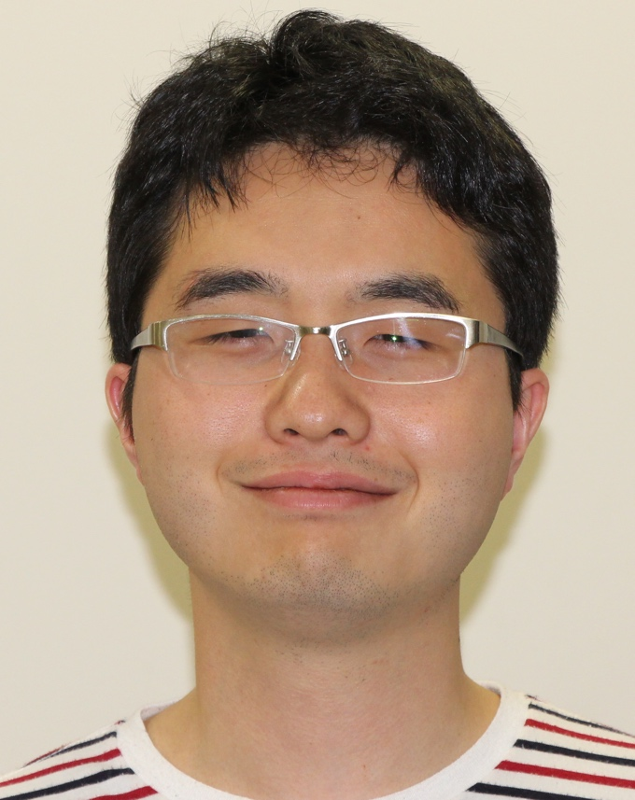

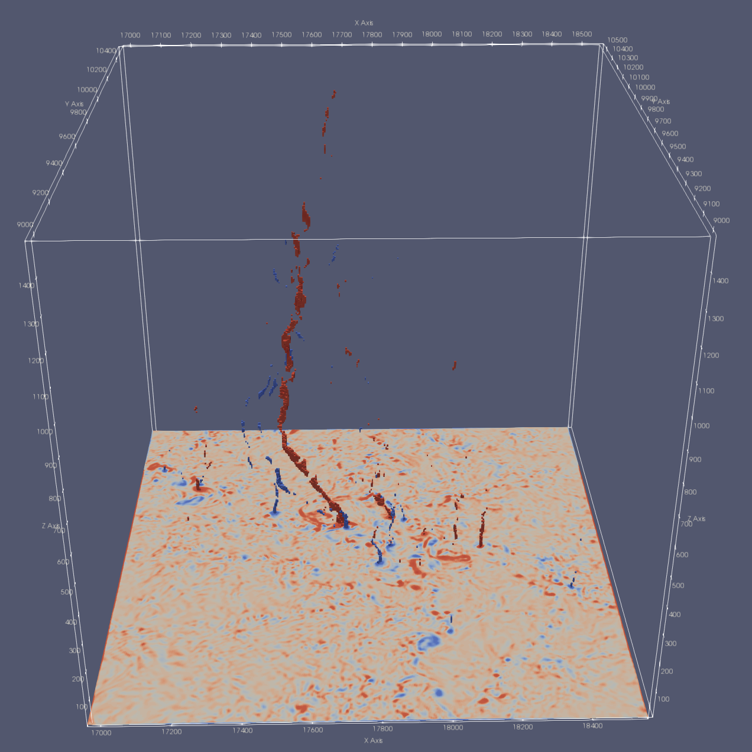
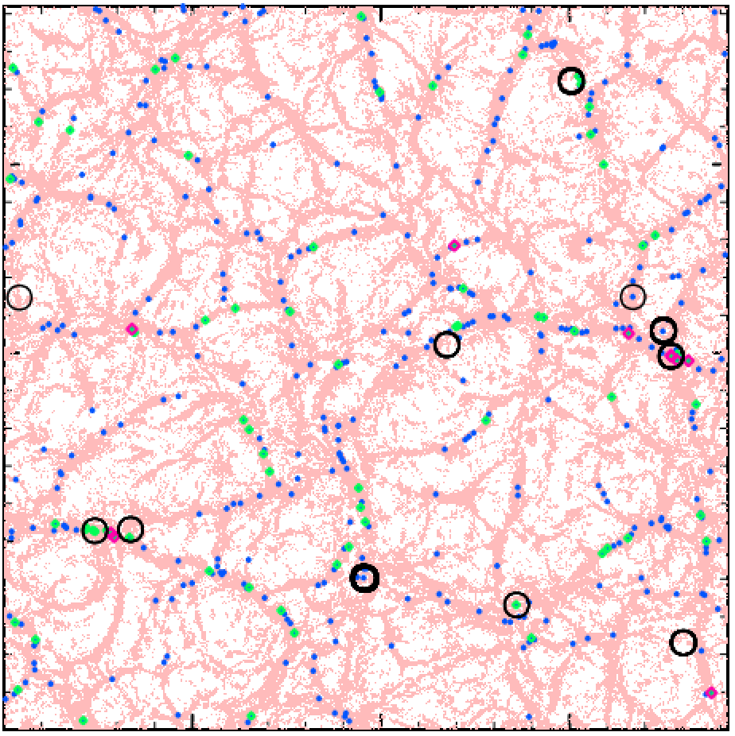
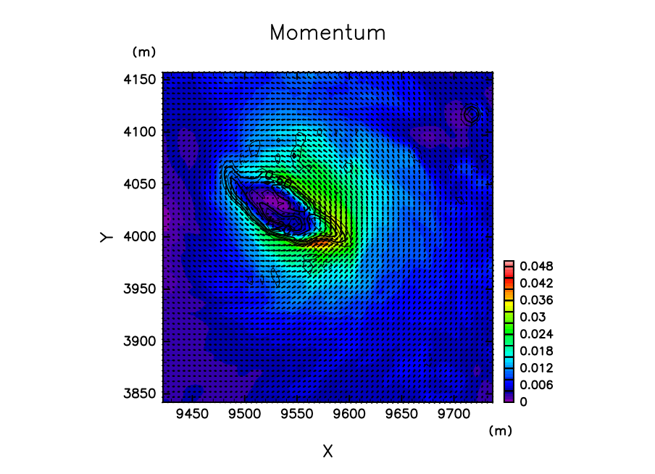
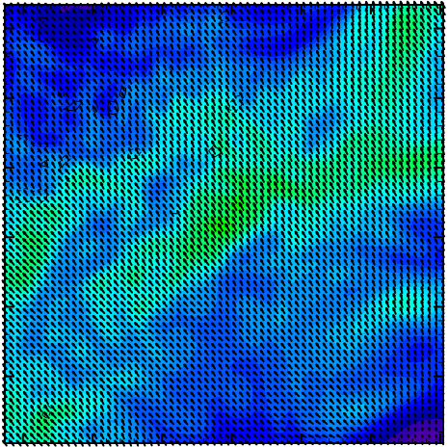
⾼解像度⽕星境界層シミュレーションのデータを⽤いた
ダスト巻き上げ過程に関する解析
村橋究理基¹, 須藤康平², 西澤誠也³, 石渡正樹¹, 小高正嗣¹, 中島健介⁴,
竹広真一⁵, 杉山耕一朗⁶, 荻原弘尭², 高橋芳幸⁷, 林祥介⁷
[1] 北大・理, [2]気象庁, [3] 理研 R-CCS, [4] 九大・理, [5] 京大・数理研, [6] 松江高専・情報工, [7] 神戸大・理
mkuriki@ep.sci.hokudai.ac.jp
P7
く り き
旭川市シンボルキャラクター
あさっぴー (公式 Facebook より)
日本惑星科学会 2018年 秋季講演会 @ 旭川市科学館サイパル
はじめに
調査するデータ
火星大気のダスト
  火星大気中のダストは大気の光学的深さを変化させ, 待機の温度構造に大きな影響を与えている (Kahre et al., 2006)
  大気へのダスト巻き上げ量を決定するのは境界層における流れの構造と考えられる
火星大気の数値計算
  GCM などを用いた研究では, ダスト巻き上げフラックスは地表面応力を用いてパラメタライズされている (Kahre et al., 2008 など)
  しかし現状のパラメタリゼーションスキームはダストストトームの年々変動の再現などは必ずしも成功しておらず, 現状のスキームでは微細な流れ場構造に基づいて検討されてこなかった
火星大気の微細構造に関する数値計算
  Nishizawa et al. (2016) は, 大気境界層における流れ場の微細構造に注目し, 高解像度ラージエディシミュレーション (LES) を実施
    高度 62.5 m における渦度と鉛直風の統計的性質を調査
    地表面付近における循環場の様子の詳細については未調査
前回の発表
  村橋 他 (2017, 秋季講演会) では時刻 14:30 におけるダスト巻き上げに関わる地表面応力とダストデビルと考えられる孤立渦の空間分布について調べた
本研究の目的
  地表面応力が強い場所と流れ場の構造の対応について調査する
    14:30 以外の異なる時刻における計算結果の比較
      どのような時間変化があるか確かめる
    応力が強いところで渦構造を伴う場所の存在比
利用するデータは以下のモデルを用いて得られた計算結果
数値モデル
  SCALE-LES ver.3 (Nishizawa et al., 2015)
    3 次元完全圧縮非静力学流体方程式
計算設定
  解像度 :
    Δx = Δy = Δz = 5, 10, 25, 50, 100 m
  計算領域 :
    水平 19.2 km, 鉛直 21.0 km
  コリオリパラメタ : f = 0 (非回転)
  熱強制 (大気放射加熱率, 地表面温度) :
    Odaka et al. (2001) の 1 次元放射対流モデルの結果
      Ls = 100° (北半球夏), 北緯 20° における太陽放射を想定
      大気ダストの光学的深さ 0.2
      日変化あり
  境界条件 : 水平境界で周期的, 上下境界で w = 0
  初期条件 :
    安定成層した静止大気に微細な温度擾乱を加えたもの
    解像度 10 m 計算の地方時(LT) 14:00 における結果を内挿
      解像度 10 m 計算の初期状態 :
      LT 0:00 の安定成層した静止大気に微小な温位擾乱を加えたもの
  計算時間 :
    LT 0:00 – 18:00 (今回は 14:30 – 15:00 におけるデータを解析)
閾値 :
0.03 Pa
応力 > 0.017 Pa (+ 印), 渦 (赤点)
確率密度 [1/Pa] (log スケール)
解像度
5m
  結果
  応力の強い場所は局在している
  孤立渦の分布と応力の強いところは概ね一致している
    一部, 渦の伴わないところもある
  問題点
  一時刻のみについて調査しているため, これらの結果が一般的特徴であるかどうか不明である
25m
10m
19.2 km
100m
50m
まとめ・今後の展望
応力のランク [Pa]
19.2 km
  地表面応力が強い箇所は時刻 14:50 に最も大きくなる
  応力が強い箇所で孤立渦を伴う場所とそうでない場所は, どの時刻においても, およそ半数程度である
  今後は渦の有無について, 定量的に判断するための方法を検討したい
14:30 以外の時刻における解析結果
強い地表面応力値を持つ点
1 km
抽出した渦の構造
表 1 : 地表面応力が 0.025 Pa を超える計算格子点の数
高度 1.5 km までの渦度プロット
± 0.9 s⁻¹ 以上の渦度
図中の “A”, “B” は図 1 中の “A”, “B” と同じ渦を示している
高さ 1.5 km の巨大な渦 (A) と高さ 100 m 程度の渦 (B など) がみられる
時刻 | 14:30 | 14:35 | 14:40 | 14:45 | 14:50 | 14:55 | 15:00
格子点数 | 199 | 502 | 522 | 938 | 1540 | 870 | 294
A
14:50 で最も数が多くなる
これまで 14:30 が最も風が強くダストの巻き上げも多いと考えていたが, そうではないことがわかった
  点数が多いほど巻き上げる面積が大きい
孤立渦の抽出
Nishizawa et al. (2016) と同じ方法で孤立渦を判定
  鉛直渦度の大きさを用いて抽出
    標準偏差 σ を用いて 15, 20, 25 σ 区間に含まれない
    大きさの渦度を持つ点を選択
  ランキン渦を仮定した渦半径とその接線風速から渦と判定
B
表 2 : 抽出した渦の個数
1.5 km
 | 14:30 | 14:35 | 14:40 | 14:45 | 14:50 | 14:55 | 15:00
15 σ | 438 | 428 | 459 | 442 | 419 | 415 | 342
20 σ | 77 | 63 | 87 | 68 | 65 | 65 | 51
25 σ | 10 | 7 | 12 | 13 | 7 | 10 | ---
図 1 : 抽出した渦と渦度, 水平風の例
(計算領域の一部, 高度 2.5 m)
1 km
A
トーン : 渦度 [s⁻¹]
  赤 : 渦度正
  青 : 渦度負
ベクトル : 水平風
抽出強度別の渦の位置 (枠中心)
  青枠 : 15 σ
  緑枠 : 20 σ
  赤枠 : 25 σ
B
時間ごとに比較すると抽出した渦の数に大きな変化はみられない
1.6 km
応力が強い場所における流れ場構造
図 2 : 渦度の 3 次元プロット
応力が強い場所における抽出した渦の数
強い地表面応力を持つ点と抽出した渦の空間分布
等値線 渦度 0.2 s⁻¹ 間隔
応力が強い点が 100 m 程度の範囲で集合している
場所の数とそのうち抽出した渦を伴う場所の数
19.2 km
黒丸 : 応力 0.025 Pa 以上の点
  丸の中心が該当する格子点を示す
抽出強度別の渦の位置
  青点 : 15 σ
  緑点 : 20 σ
  赤点 : 25 σ
ピンク : 高度 100 m における
上昇流の分布
渦の位置は上昇流の分布と概ね一致
している (村橋 他, 2017 秋季講演会)
応力が強い場所は渦が存在するところとそうでないところがある
高度 2.5 m
表 3 : 応力が強い場所における抽出した渦の存在比
320 m
地表面応力 [Pa]
時刻 | 応力値 > 0.025 Pa の場所の数 | 抽出した渦が 伴う場所の数
14:30 | 11 | 5 (45 %)
14:35 | 8 | 3 (38 %)
14:40 | 14 | 8 (57 %)
14:45 | 8 | 3 (38 %)
14:50 | 13 | 7 (54 %)
14:55 | 16 | 5 (31 %)
15:00 | 12 | 5 (47 %)
320 m
図 4 : 渦を伴う場所 C
D
等値線 渦度 0.2 s⁻¹ 間隔
高度 2.5 m
320 m
地表面応力 [Pa]
概ねどの時刻も応力が強い場所で抽出した渦を
伴っている場所は半数程度の比率で存在する
C
19.2 km
図 3 : 強い地表面応力を持つ点と抽出した渦の分布
320 m
図 5 : 渦を伴わない場所 D

